Slide 1
職場故事 (nizima Live)

Slide 2
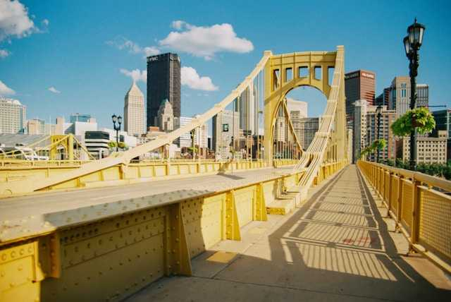

1. 目標
Notes:
我是一名上班族，期待著即將到來的員工旅行，因為想看美麗的波斯菊，開始尋找波斯菊的景點。

Slide 3

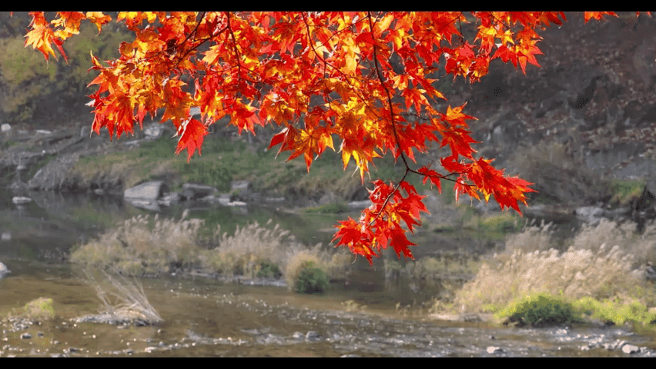
2. 阻礙
Notes:
但當公司討論決定去哪裡的時候，賞楓派贏了，因此這次旅行主要是去看楓葉，我大概看不到波斯菊了。

Slide 4


3. 努力
Notes:
因為仍然希望能在附近找到波斯菊的蹤跡，我開始尋找要去的賞楓景點附近有沒有波斯菊。

Slide 5

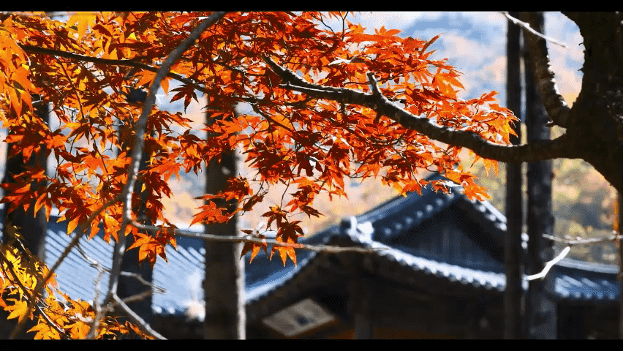
4. 結果
Notes:
可是每次搜尋結果都只顯示賞楓的心得與照片，找不到任何波斯菊的相關資訊。

Slide 6
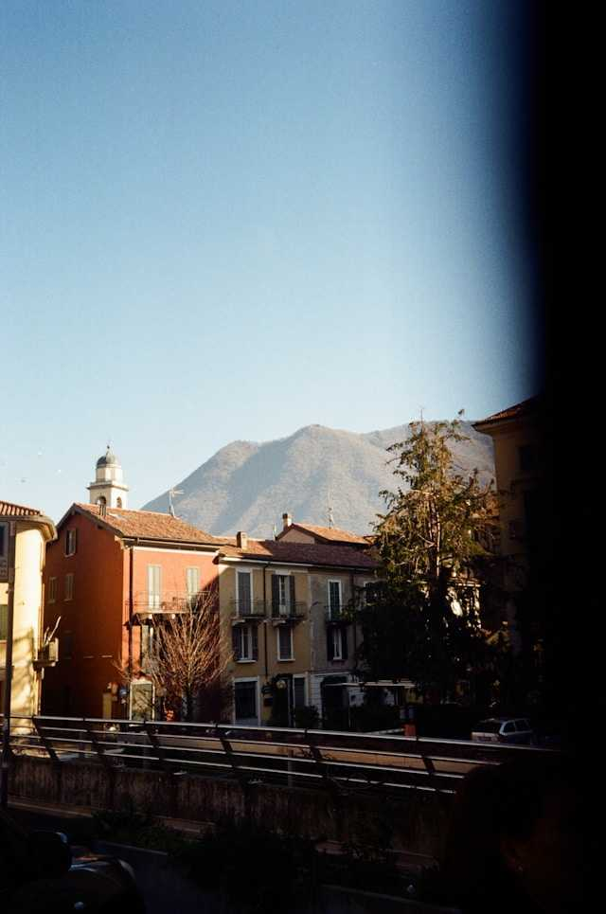

5. 意外
Notes:
旅遊當天到達目的地後，看到楓葉紅得很美，讓我原本些微失落的心情變得很好。

Slide 7

6. 轉彎
Notes:
回程路上，意外看到一片波斯菊花田，滿足了我想看波斯菊的心。

Slide 8
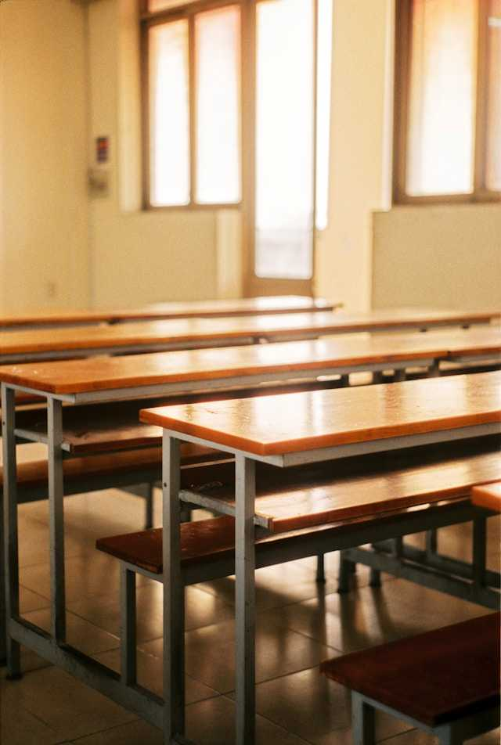
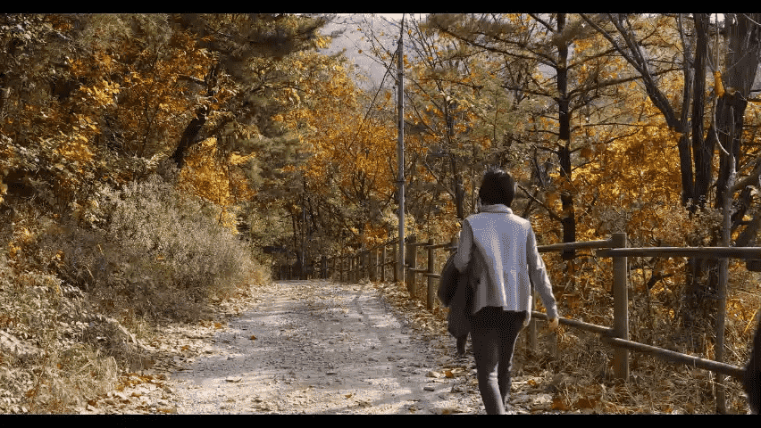
7. 結局
Notes:
最後不僅欣賞了美麗的楓葉，還意外看到了波斯菊，這次的員工旅行讓我感到心滿意足。

